Slide 1
Γυμνάσιο Ψυχικού μαθήματα ρομποτικής
Σχολικό έτος 2019-2020

Slide 2
Τρόπος μεθοδολογίας
Science (επιστήμη)
Τechnology (τεχνολογία)
Εngineering (μηχανική)
Μathematics (μαθηματικά)

Slide 3
Οι μαθητές θα έχουν την ευκαιρία να εμπλακούν σε δραστηριότητες ηλεκτρολογίας, τεχνολογίας και προγραμματισμού
Τεχνολογία
Προγραμματισμό
Ηλεκτρολογία

Slide 4
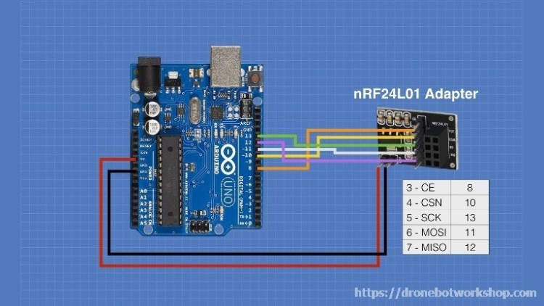
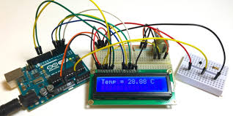
Ηλεκτρολογία

Slide 5
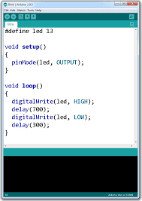
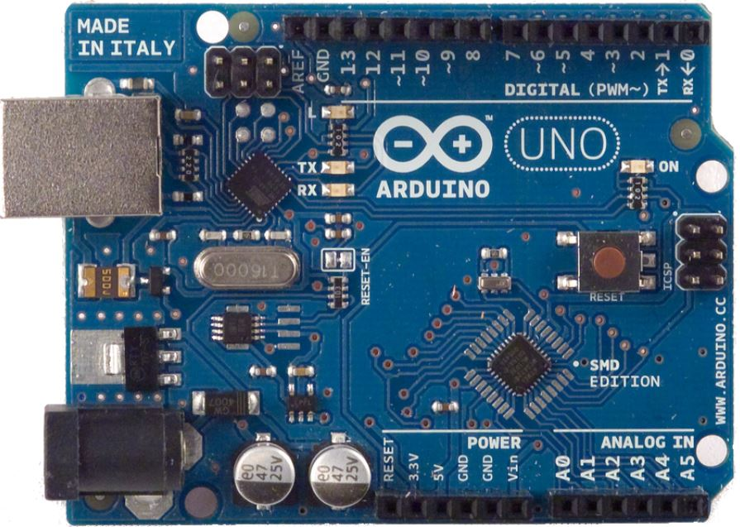
Προγραμματισμός

Slide 6
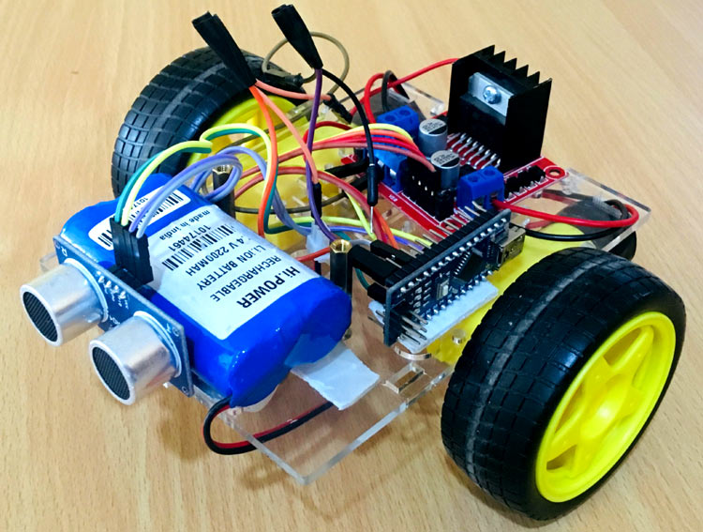
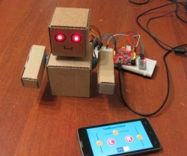
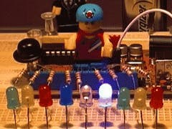
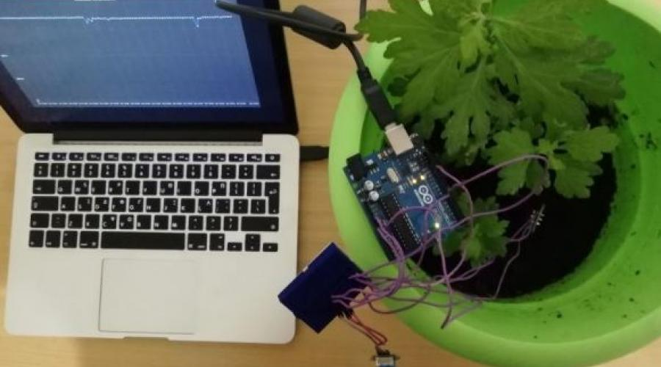
Τεχνολογία

Slide 7
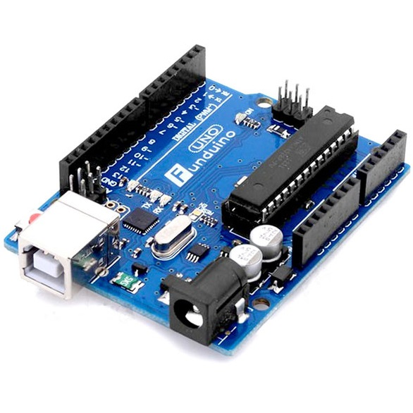
ARDUINO UNO COMPATIBLE | Ηλεκτρονική πλακέτα

Slide 8
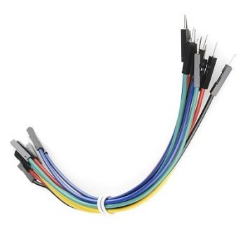
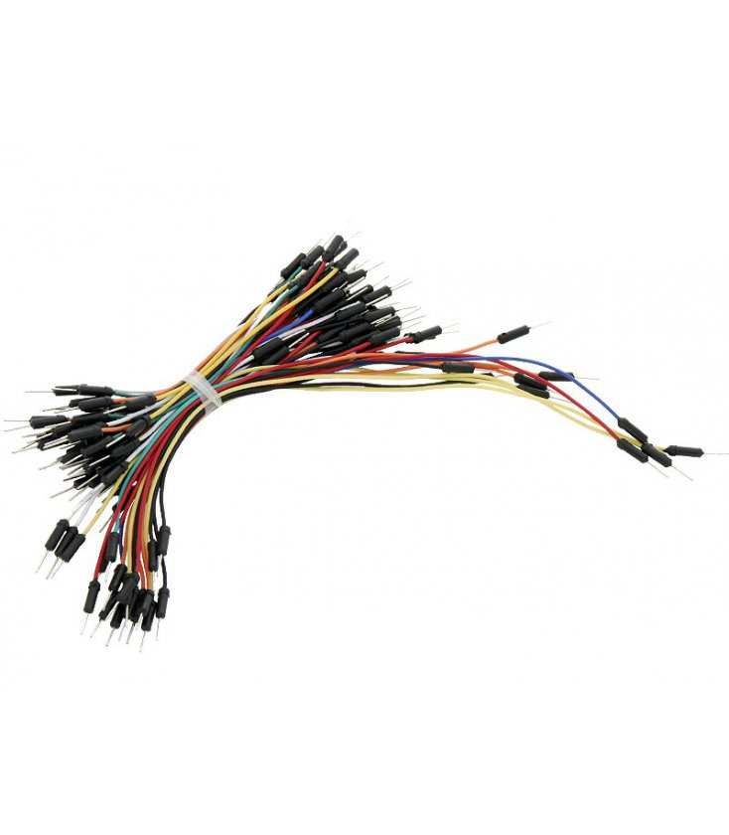
JUMPER WIRES | Σετ καλωδίων

Slide 9
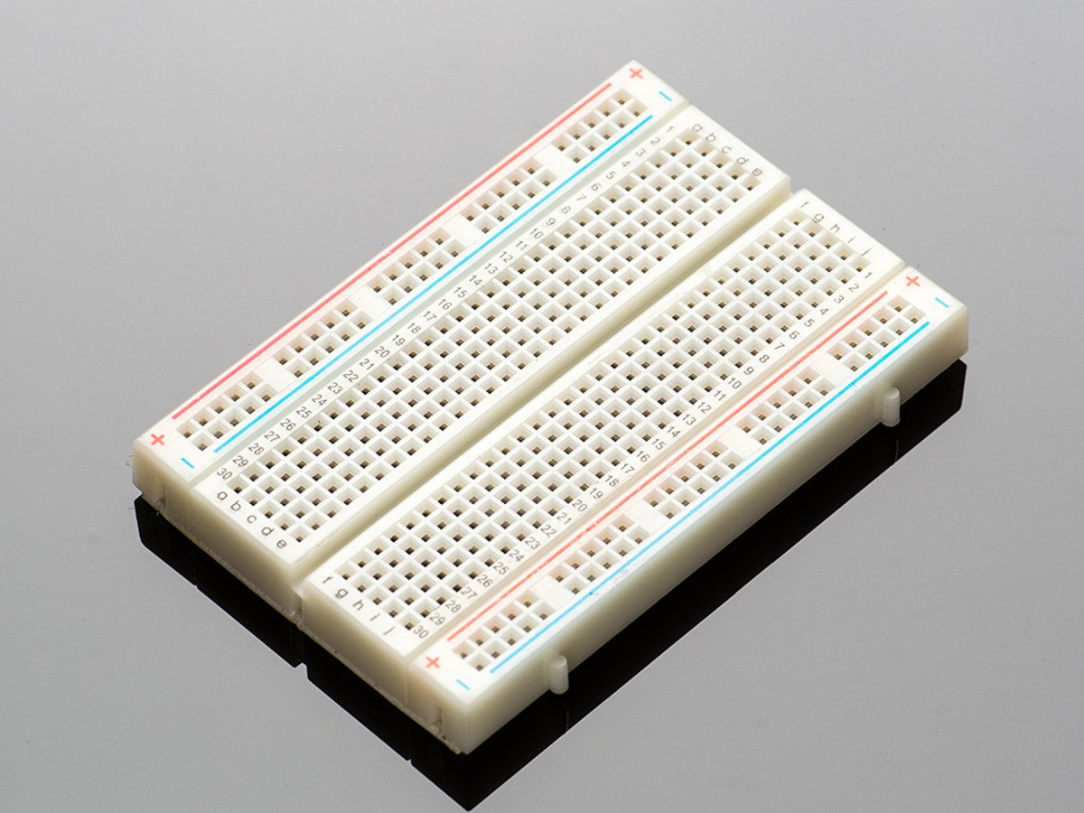
BREADBOARD | Πλακέτα δοκιμών με 400 οπές

Slide 10
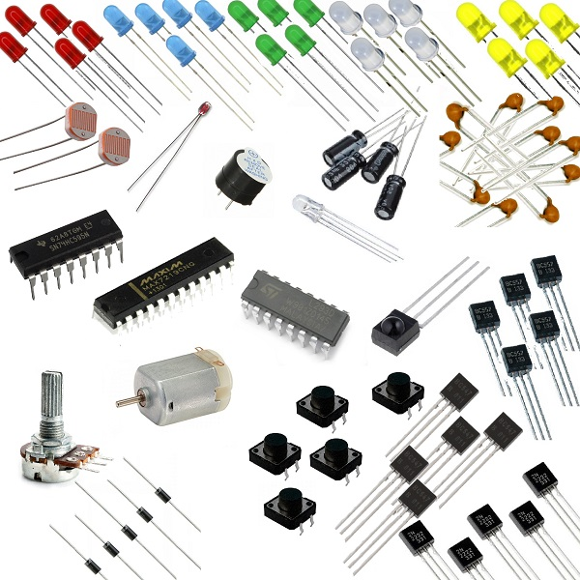
BASIC ELECTRONICS KIT | Κιτ ηλεκτρονικών εξαρτημάτων για αρχάριους – led, button, ποτενσιόμετρο, μοτέρ κ.α.

Slide 11
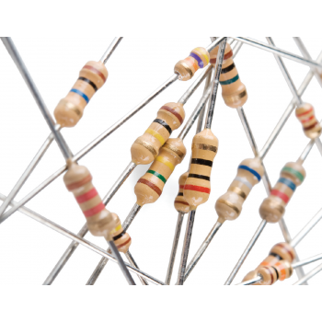
RESISTOR KIT | Κιτ αντιστάσεων 100 τεχ.
Αντίσταση :
10Ω
100Ω
220Ω
330Ω
1KΩ
2KΩ
5.1KΩ
10KΩ
100KΩ
1MΩ

Slide 12
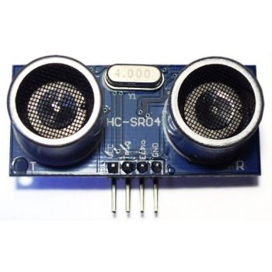
SR 04 (ΑΙΣΘΗΤΗΡΑΣ ΥΠΕΡΗΧΩΝ) | ΑΙΣΘΗΤΗΡΑΣ ΥΠΕΡΗΧΩΝ 2-400cm

Slide 13
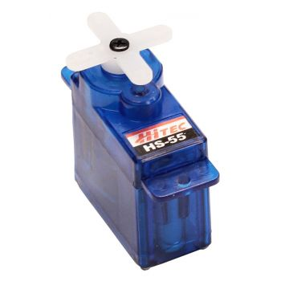
SERVO | Ηλεκτρικός κινητήρας servo

Slide 14
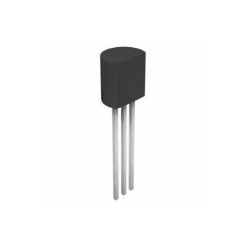
LM35 TEMPERATURE SENSOR | Αισθητήρας θερμοκρασίας LM35D

Slide 15
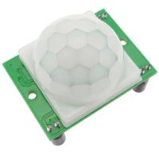
PIR MOTION SENSOR | Αισθητήρας ανίχνευσης κίνησης HC-SR501

Slide 16
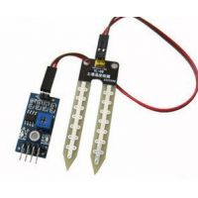
Simple water sensor | Αισθητήρας υγρασίας εδάφους

Slide 17
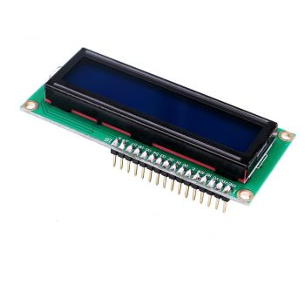
Οθόνη LCD | 16 χαρακτήρων και 2 γραμμών με μπλέ φόντο και λευκούς χαρακτήρες.

Slide 18
Μαζί θα καταφέρουμε να κάνουμε τις ιδέες μας πράξη
Καλή αρχή!!!!!

